Slide 1
OpenAI chatgpt communication
32181771 모바일시스템 공학과 박용관
32182144 모바일시스템공학과 서지현

Slide 2
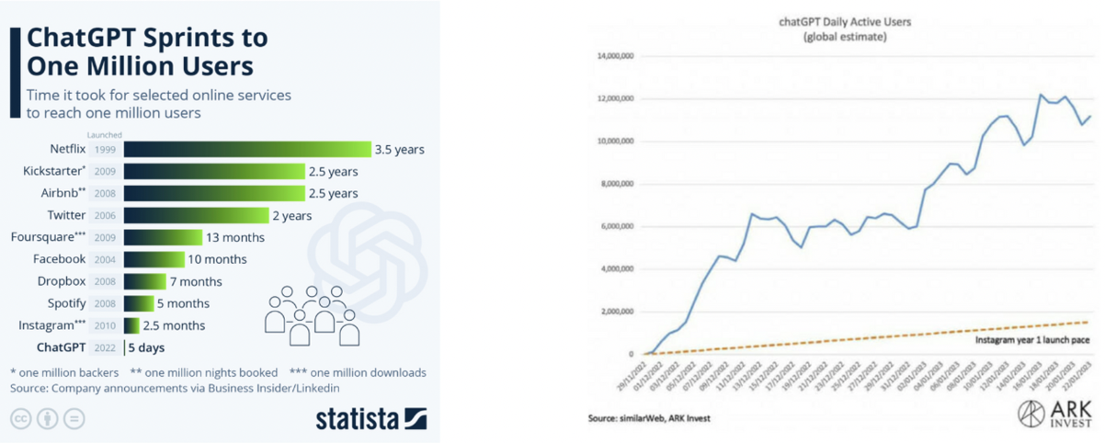

프로젝트 배경 및 목표
“Cli 환경에서 간편하게 chatgpt와 통신할 수 있는 서버를 구축하자”

Slide 3

공개 시 기대 효과
사용자는 openai에 직접 요청할때 작성해야하는 번거로운 요청 패킷 형식을 알 필요가 없습니다.
간단하게 openai 사용할때, 사용에 필요한 api key값을 생성하거나 기억할 필요가 없습니다.
사용자는 최근 서버 사용자들의 질문들을 볼 수 있습니다.
cli환경에서 편리하게 chatgpt을 사용할 수 있습니다.
해당 기대효과는 CLI환경에서 사용할때의 기대효과입니다.

Slide 4
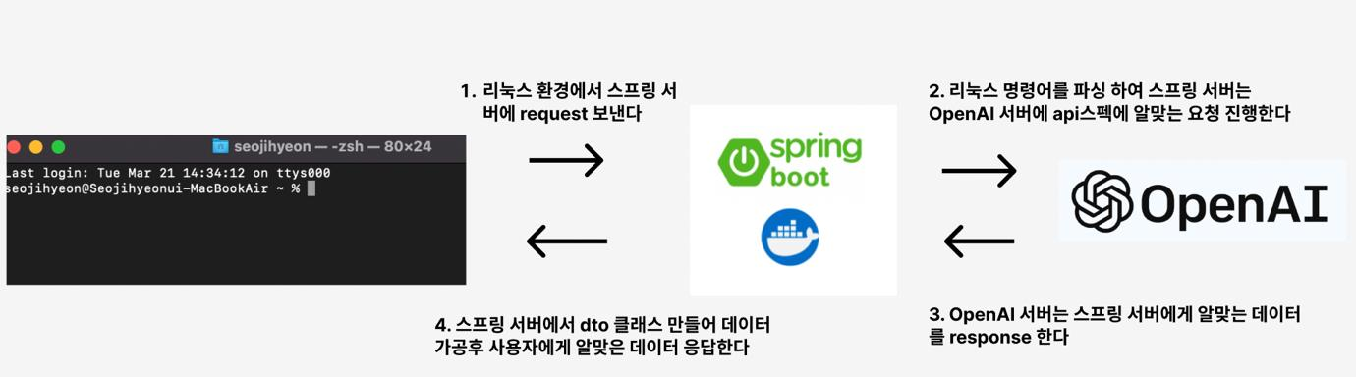
핵심 기술 - 1

Slide 5
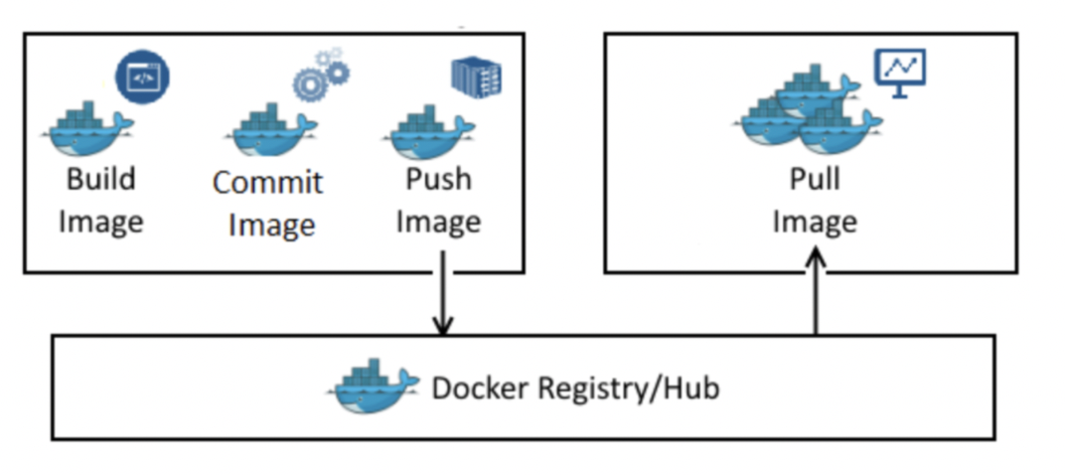
핵심 기술 - 2
스프링 서버에서 Dockerfile을 통해 docker 이미지를 생성합니다. 해당 이미지를 docker hub에 등록합니다.
클라 우드 기반 서버를 하나 생성한 뒤 해당 서버에 docker를 설치합니다.
그 후 docker 이미지를 해당 서버에 다운로드 받은 뒤 컨테이너로 무중단 배포를 진행합니다.

Slide 6
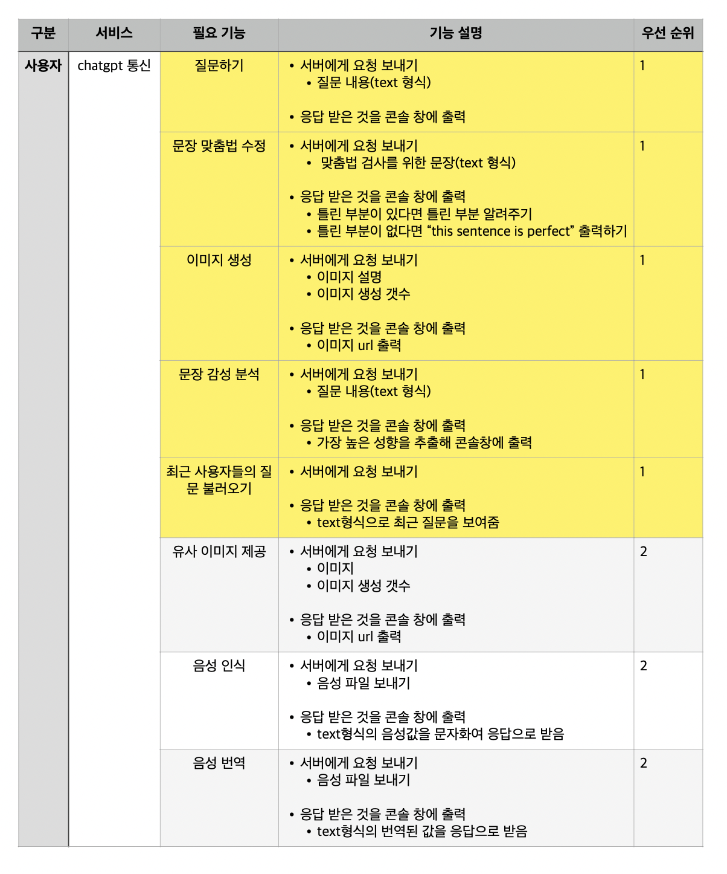
요구사항 명세서
모든 명령어에 공통적으로 필요한 기능
요청 / 응답 패킷 파싱하기
Chatgpt 통신을 위한 api key를 header에 추가 후(spring 서버에서 작업)
해당 기능에 맞는 명령어 생성(쉘 프로그래밍)

Slide 7
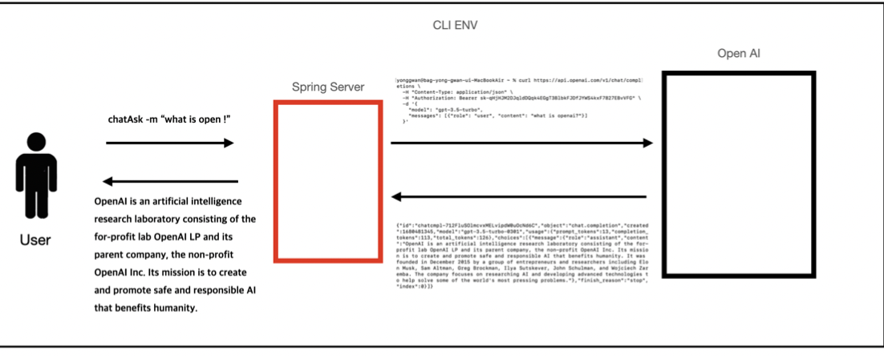
사용자 시나리오 - 질문하기

Slide 8
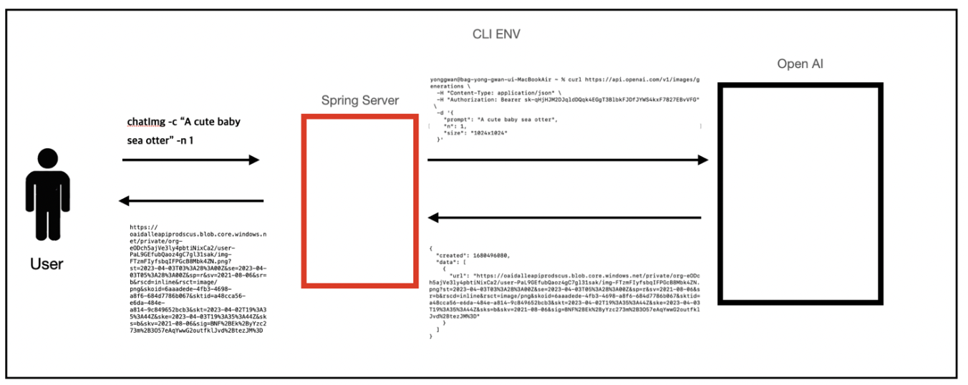
사용자 시나리오 - 이미지 생성

Slide 9
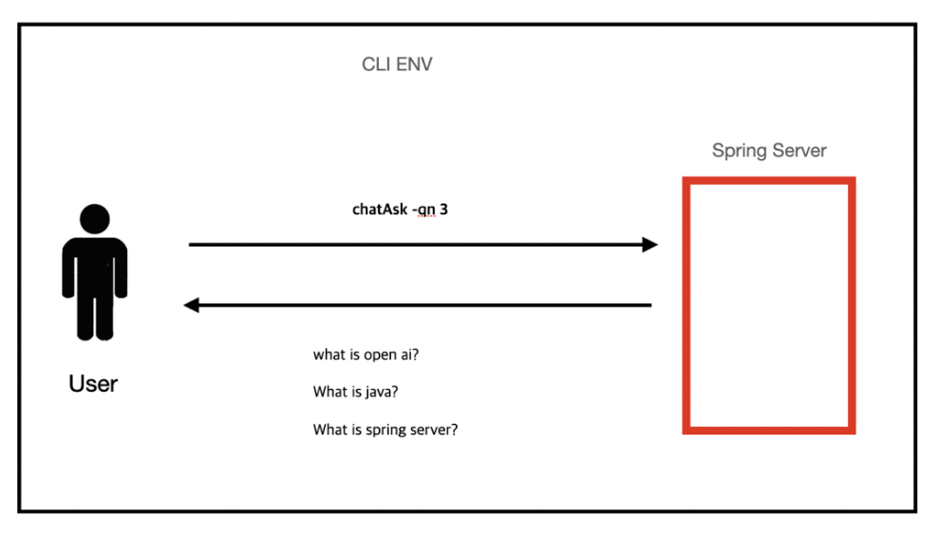
사용자 시나리오 - 사용자들 질문 불러오기

Slide 10
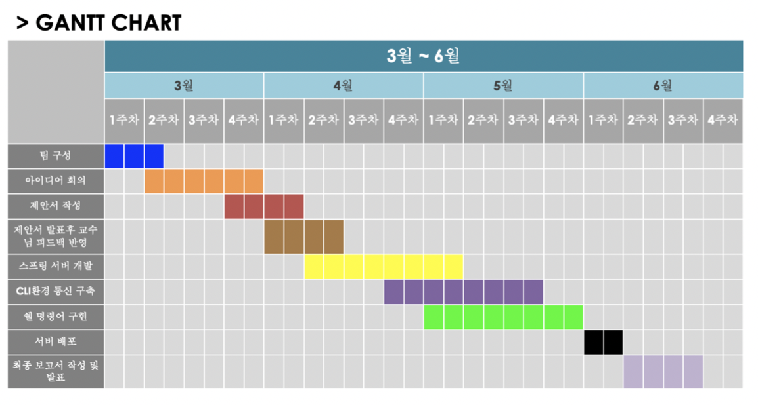
추진 계획

Slide 11
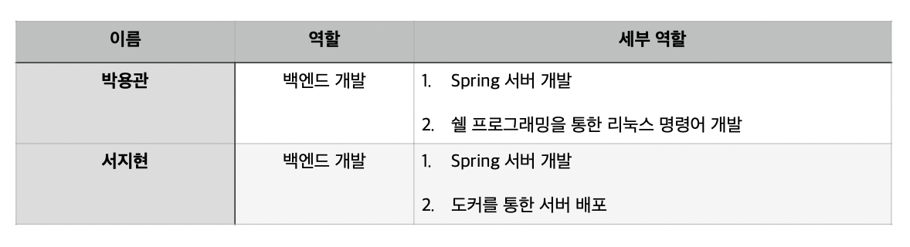
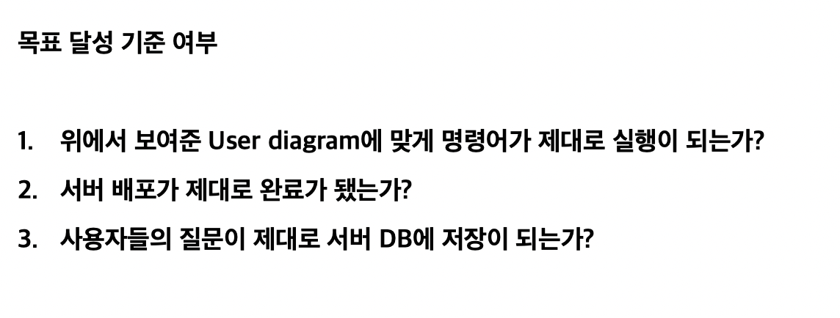
역할 분담 & 목표 달성 여부

